Slide 1
物
理
第八章 神奇的压强
学 视
8.1 认识压强(第一课时)

Slide 2

课标与考点
课程标准
通过实验，理解压强。
核心考点
压力、探究压力的作用效果、压强。

Slide 3
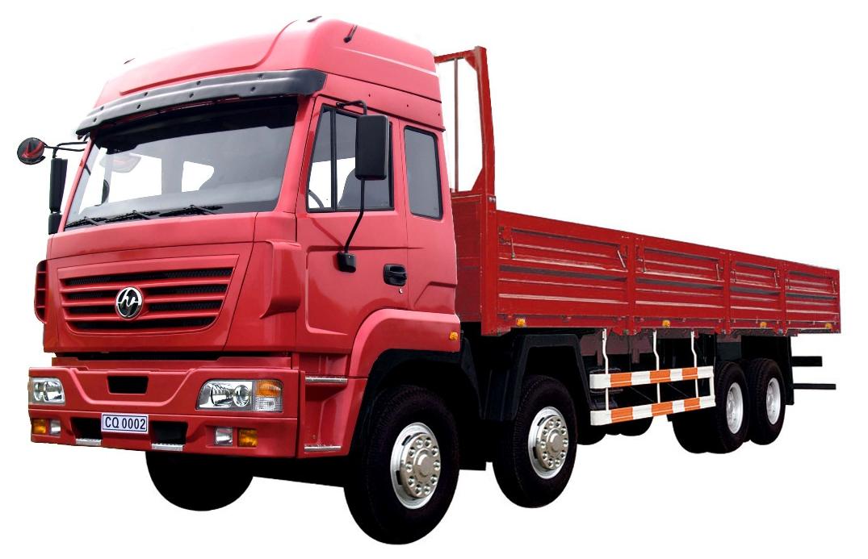
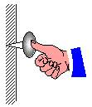

自主学习
大型载重卡车要安装许多车轮
小小的图钉要把它的一端做得很尖
类似的事例还有很多，这是什么原因呢？

Slide 4

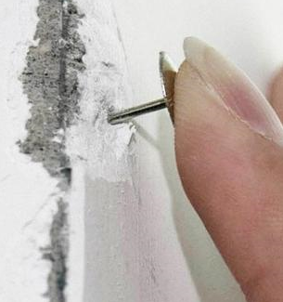
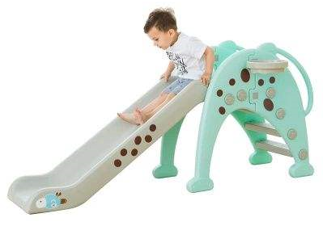
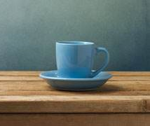
自主学习
下图中的茶杯对桌面,小孩对滑梯斜面,图钉对墙面是否有作用力?方向如何？作用在什么位置?

Slide 5


自主学习
1.物理学中，把垂直作用在物体表面上的力叫做 。
压力
压力与重力有什么关系呢
F ≠ G
F 与 G无关
（1）压力的大小有时与重力相等；有时与重力有关但不相等；有时与重力无关。
（2）只有物体自然静止在水平面上时，压力大小才等于重力大小。(F=G)
（3）压力不是重力；压力可以由重力产生，也可以由其他力引起。
F = G
F
G
F
G
G
F

Slide 6
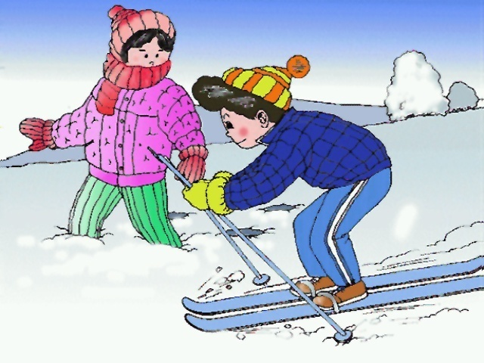
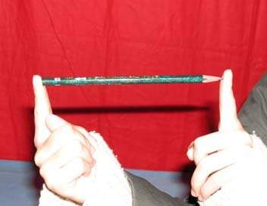
自主学习
体重差不多，为什么我的脚陷入雪地那么深 ？
哪边的手指比较疼？

Slide 7
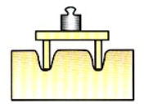
自主学习
实验
探究影响压力作用效果的因素
猜想
压力的作用效果可能与：
压力大小
受力面积
有关。
实验方法
控制变量法
实验装置
小桌、海绵、砝码

Slide 8
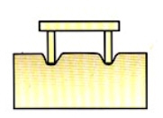
自主学习
实验过程
实验表明：压力的作用效果与压力大小有关。受力面积一定时，压力越大，压力的作用效果越明显。

Slide 9
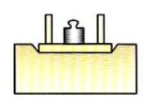
自主学习
实验表明：压力的作用效果与受力面积有关。压力一定时，受力面积越小，压力的作用效果越明显。

Slide 10
自主学习
垂直
2.压力的方向是 于受力面且指向受力物体的。压力的作用效果与 和 的大小有关，表示压力的作用效果的物理量是 。
3.当受力面积相同时， 越大，压力的作用效果越明显；当压力相同时， 越小，压力的作用效果越明显。
压力
受力面积
压强
压力
受力面积

Slide 11
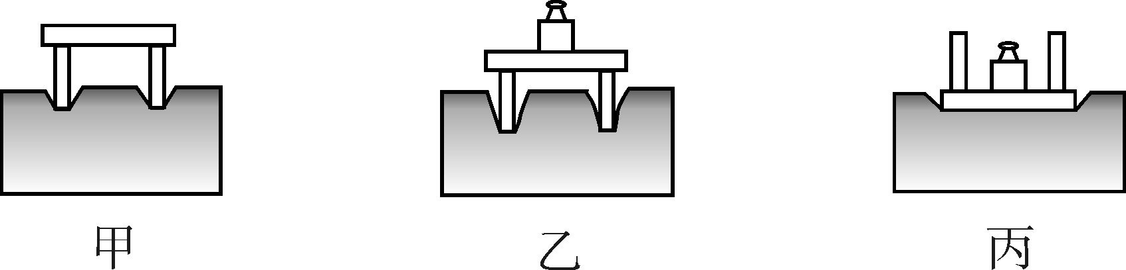
课堂导学
形变
1.一切物体表面受到压力时，都会发生 ，只不过有些时候人的眼睛不一定察觉得到，比如：用手压大理石桌面。
2.在探究“压力的作用效果跟什么因素有关”的实验中，小明同学用一块海绵、一张桌子和一个砝码，做了如图8.1－1所示的一系列实验。请注意观察、分析，并回答下列问题：

Slide 12
课堂导学
凹陷
(1)实验中小明是通过比较海绵的 程度来比较压力的作用效果。
(2)分析比较图甲、乙的实验现象，图乙中小桌子上加砝码的目的是 (选填“增大”或“减小”)压力。可以得出结论：当 相同时，压力越大，压力的作用效果越明显。
(3)分析比较图乙、丙的实验现象，图丙中小桌子倒放的目的是 (选填“增大”或“减小”)受力面积。可以得出结论：当 相同时，受力面积越小，压力的作用效果越明显。
增大
受力面积
增大
压力

Slide 13
课堂训练
知识点1
压力
1.关于压力的说法正确的是( )
A.放在水平地面上的物体，对地面的压力就是物体的重力
B.压力的大小总是等于物体重力大小
C.压力的方向总是竖直向下的
D.一切物体受到压力时都会发生形变
2.小华的体重为50 kg，他受到的重力为 N，他站在水平地面上时，对地面的压力为 N。(g＝10 N/kg)
D
500
500

Slide 14
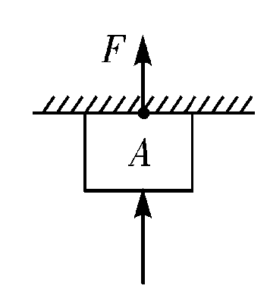
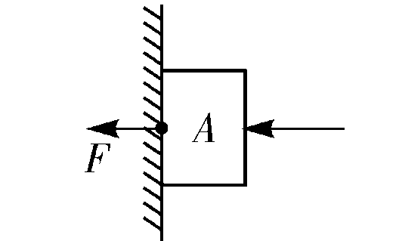
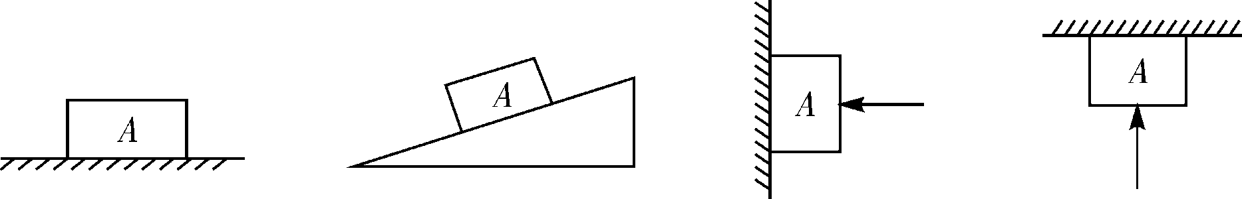
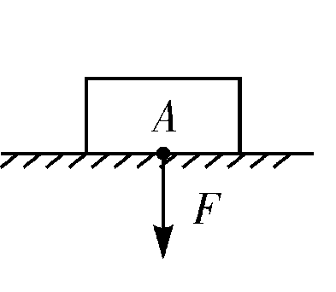
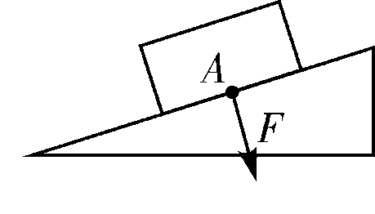
课堂训练
3.画出图8.1－2中各种情况下A物体对支持面的压力的示意图。

Slide 15
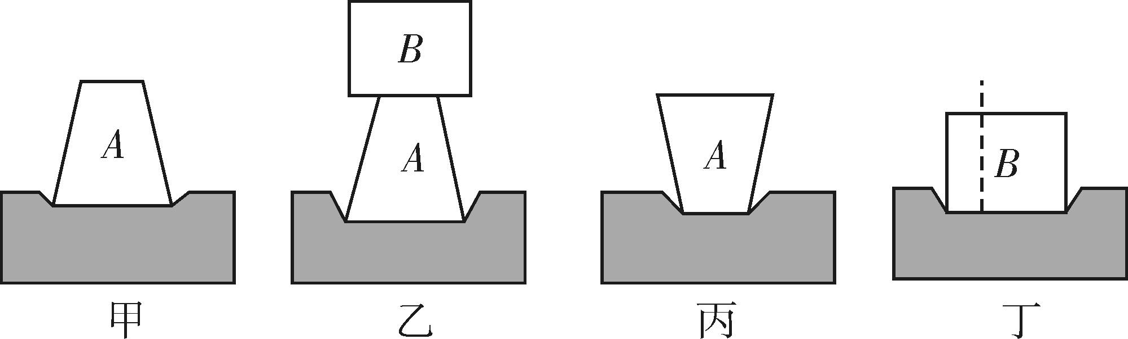
课堂训练
知识点2
探究压力的作用效果
4.小明同学利用A、B两物体、海绵等器材探究“压力的作用效果与什么因素有关”，如图8.1－3所示。
(1)实验中小明是通过观察海绵的 来比较压力的作用效果的。
(2)比较甲、乙两图所示实验，能够得到的结论：当 相同时， 越大，压力的作用效果越明显。
(3)若要探究“压力的作用效果与受力面积大小的关系”，应通过比较 两图所示实验。
凹陷程度
受力面积
压力
甲、丙

Slide 16
课堂训练
(4)根据(2)(3)得出的结论，可总结出：压力的作用效果与 和 有关。
(5)小华同学实验时将物体B沿竖直方向切成大小不同的两块，如图丁所示。他发现它们对海绵的压力的作用效果相同，由此他得出的结论：压力的作用效果与受力面积无关。你认为他的结论是否正确？ ，理由是 。
。
压力
受力面积
不正确
实验过程中没有控制压
力相同

Slide 17
课堂训练
知识点3
压强
5.下列关于压强的说法正确的是( )
A.压强是表示压力大小的物理量
B.压强是表示压力方向的物理量
C.压强是表示压力作用效果的物理量
D.压强是表示重力作用效果的物理量
C

Slide 18
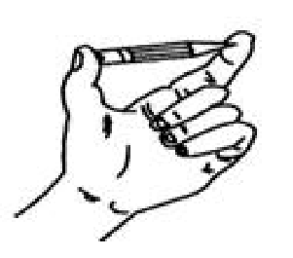
课堂训练
6.如图8.1－4所示，将铅笔的一端削尖，用两个手指作用在铅笔的两端，使铅笔保持静止状态。下列说法中正确的是( )
A.拇指对铅笔的压力大于食指对铅笔的压力
B.拇指对铅笔的压力小于食指对铅笔的压力
C.拇指对铅笔的压强大于食指对铅笔的压强
D.拇指对铅笔的压强小于食指对铅笔的压强
D

Slide 19
课后巩固
1.一个中学生站在水平地面时对地面的压力约是( )
A.50 N B.500 N C.5 000 N D.50 000 N
2.下列关于压力的说法正确的是( )
A.两个相互接触的物体，一定会有压力
B.压力不是重力，但其大小一定与重力相等
C.压力大，压强一定大
D.压力属于弹力，它的产生一定是相互接触的两物体间有挤压作用
B
D

Slide 20
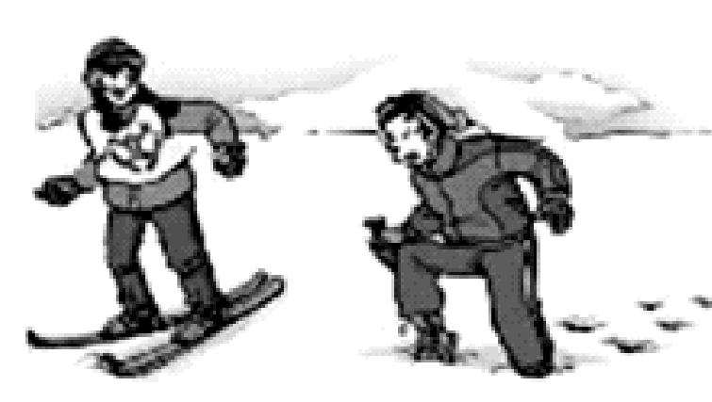
课后巩固
3.如图8.1－5所示，在水平雪地上，踩着雪橇的小勇总质量为65 kg，没有陷入雪地；而穿着运动鞋的小强，其总质量为50 kg，却深陷雪地。下列说法正确的是( )
A.小勇对雪地的压力和小强对雪地的压力一样
B.小勇对雪地的压力比小强对雪地的压力小
C.小强对雪地的压力的作用效果比小勇的大
D.他们的受力面积和压力都不等，无法比较谁对雪地的压强大
C

Slide 21
课后巩固
4.用49 N的水平力把15 N的木块紧压在竖直的墙上，这时木块对墙的压力是( )
A.34 N
B.49 N
C.64 N
D.15 N
B

Slide 22
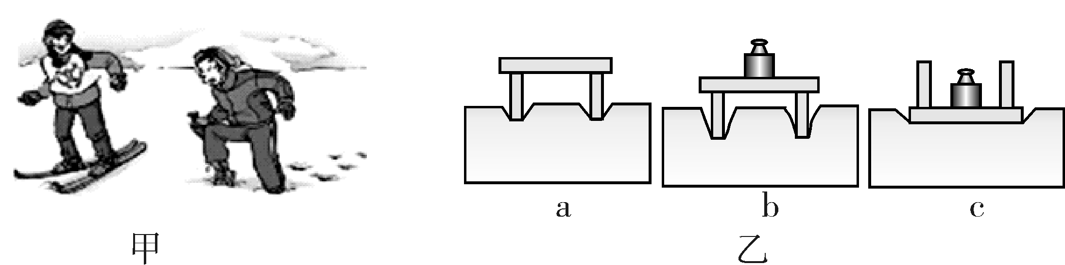
课后巩固
5.如图8.1－6甲是体重大致相同的滑雪者和步行者在雪地里行走的情景。为了探究他们对雪地压力的作用效果，现利用海绵、小桌、砝码进行模拟研究，应选择图乙中的哪几种情形( )
A.a与b
B.b与c
C.a与c
D.以上都不对
B

Slide 23
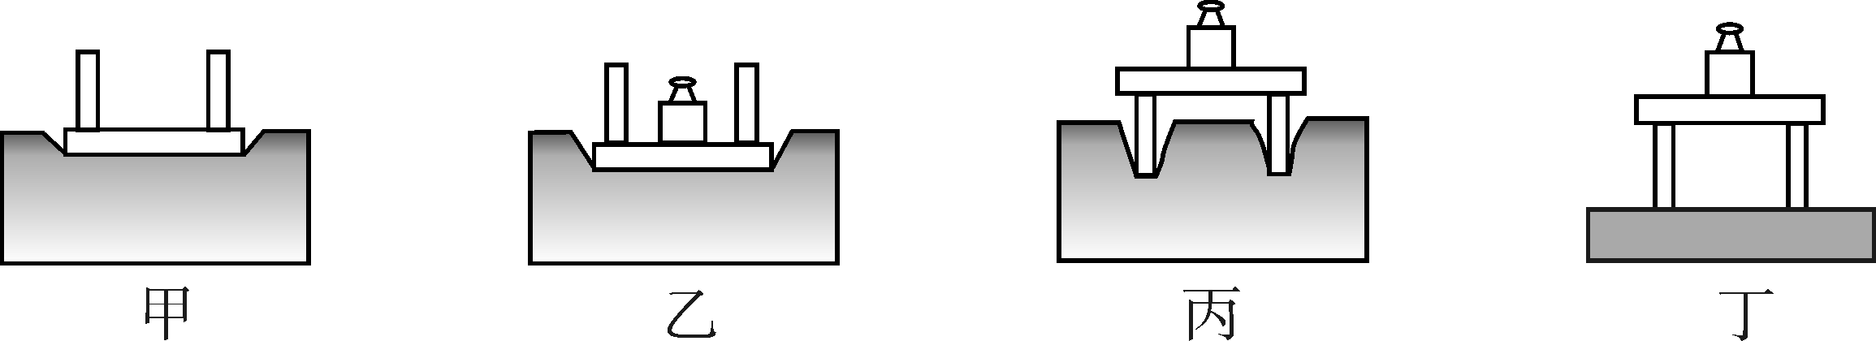
课后巩固
6.如图8.1－7所示，小明同学利用砝码、小桌、海绵、木板等实验器材，做探究“压力的作用效果与哪些因素有关”的实验。
(1)在图甲、乙和丙的实验过程中，是通过海绵的凹陷程度来表现 的作用效果。
(2)甲、乙两图所示的实验是为了说明： 。
。
(3) 与 两图所示的实验是为了说明：压力的作用效果与接触面的材料有关。
压力
当受力面积
相同时，压力越大，压力的作用效果越明显
丙
丁

Slide 24
课后巩固
(4)小明将小桌和砝码放到一块木板上，如图丁所示，比较丙、丁两种情况，图丙中海绵受到的压强
(选填“大于”“小于”或“等于”)图丁中木板受到的压强。由图可知，此实验 (选填“能”或“不能”)用木板代替海绵，原因是 。
(5)此实验中用到的实验方法有 和
。
等于
不能
木板的形变程度不明显
控制变量法
转换法

Slide 25
培优提升
1.爸爸和上小学的女儿都光脚走在沙滩上，对他们在沙滩上脚印深浅的判断正确的是( )
A.因爸爸比女儿重，所以爸爸的脚印比女儿的脚印深
B.因女儿的脚小，所以女儿的脚印比爸爸的脚印深
C.爸爸和女儿的脚印深浅可能相同
D.因爸爸比女儿重，脚也大，所以脚印深浅一定相同
C

Slide 26
培优提升
2. 一木箱质量为50 kg，一个同学用200 N的力沿竖直向上的方向提木箱，此时木箱对地面的压力是(g＝10 N/kg)( )
A.500 N
B.700 N
C.200 N
D.300 N
D

